Slide 1




PHÒNG GD&ĐT HUYỆN TIÊN LÃNG
TRƯỜNG THCS QUYẾT TIẾN
NHIỆT LIỆT CHÀO MỪNG
CÁC THẦY CÔ GIÁO VỀ DỰ GIỜ
GV: Phạm Thị Phương Anh
Trường THCS Quyết Tiến

Slide 2




VIỆT NAM VÔ ĐỊCH
EM TẬP LÀM THỦ MÔN

Slide 3
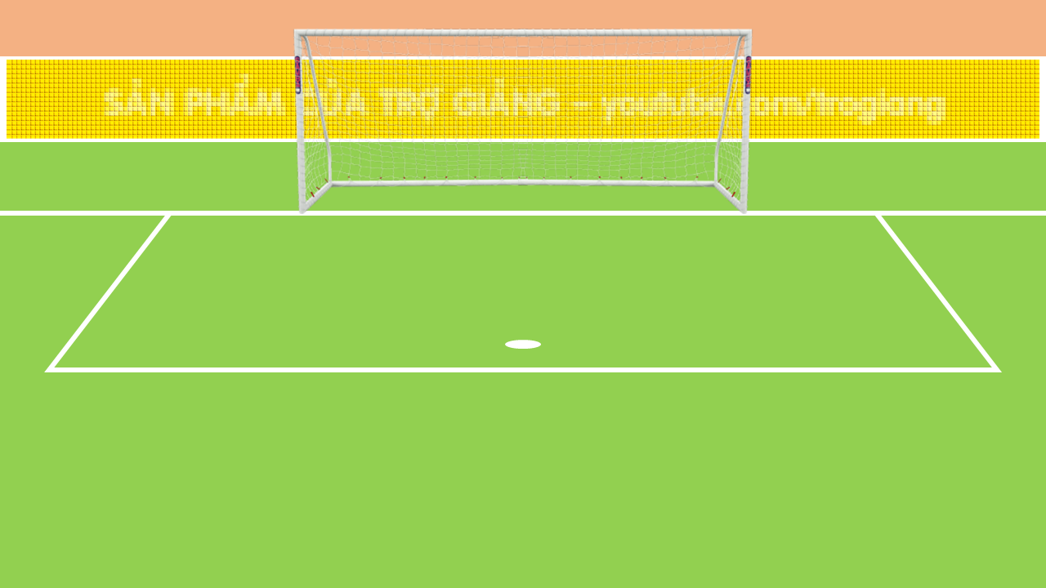









Kết quả của phép tính là:
A. $\frac{x^{2}}{2x^{2}y}$
B. $\frac{1}{2y}$
C. $\frac{2x^{2}}{y}$
D. $\frac{2}{y}$

Slide 4


Phép tính $\frac{x}{x−1}+\frac{1}{1−x}$ có kết quả là:
A. -1
B. 1
C. $\frac{x+1}{x−1}$
D. $\frac{x−1}{x+1}$

Slide 5


Kết quả của phép tính là:
A. 0
B. 1
C. $\frac{x+1}{x}$
D. $\frac{1}{x(x+1)}$.

Slide 6

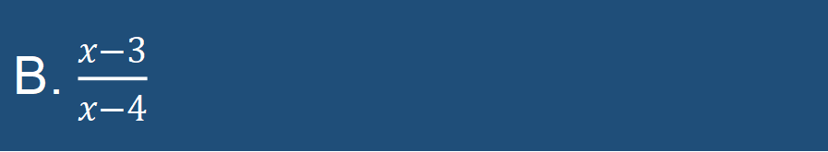

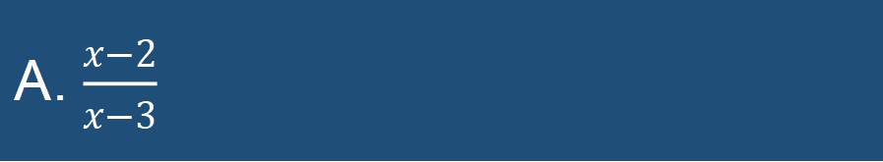
Kết quả khi tính phép nhân là:
A. $\frac{x−2}{x−3}$
B. $\frac{x−3}{x−4}$
C. $\frac{x−4}{x−2}$
D. $\frac{x−2}{x−4}$

Slide 7


Dạng 1: Bài tập trắc nghiệm

Slide 8


Câu 5: Cho biểu thức
Trắc nghiệm đúng sai
a) Điều kiện xác định của A:
Đ
b) Rút gọn
S
c) Tại x=10 thì A=1
Đ
d) Tại A=2 thì x=12
S

Slide 9




Trắc nghiệm trả lời ngắn
Tính giá trị biểu thức
tại
Đáp án: 1

Slide 10




Dạng 2: Bài toán thực tế
Bài tập: Một người đi xe máy từ A đến B có độ dài quãng đường khoảng 60 km, xe chạy với vận tốc trung bình là x (km/h) (x>0). Khi quay trở về A người đó đi theo con đường mới với độ dài quãng đường là 50 km và tăng vận tốc thêm 5km/h.
a) Viết phân thức biểu thị tổng thời gian xe lúc đi và lúc về.
b) Nếu vận tốc trung bình lúc đi là 40km/h thì thời gian cả đi lẫn về là bao nhiêu?

Slide 11
Bài tập: Một người đi xe máy từ A đến B có độ dài quãng đường khoảng 60 km, xe chạy với vận tốc trung bình là x (km/h) (x>0). Khi quay trở về A người đó đi theo con đường mới với độ dài quãng đường là 50 km và tăng vận tốc thêm 5km/h.
a) Viết phân thức biểu thị tổng thời gian xe lúc đi và lúc về.
b) Nếu vận tốc trung bình lúc đi là 40km/h thì thời gian cả đi lẫn về là bao nhiêu?
v (km/h)
t (h)
S (km)
Lúc đi
60
Lúc về
50

Slide 12





HƯỚNG DẪN VỀ NHÀ
HS vẽ sơ đồ tư duy về phép cộng, trừ, nhân, chia phân thức đại số vào giấy A4
Ôn tập và vận dụng quy tắc thực hiện phép tính vào làm bài tập 6.33
Chuẩn bị bài tập 6.35

Slide 13






Xin chân thành cảm ơn!

